Slide 1
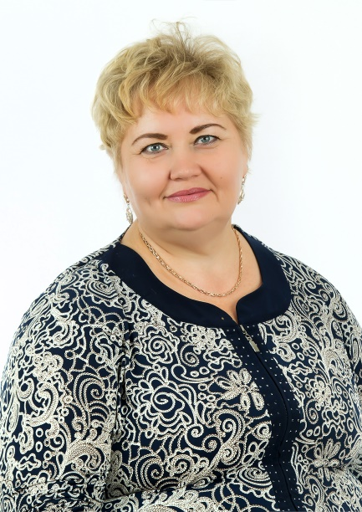

Педагог – психолог Козлова Любовь Викторовна
Образование: высшее профессиональное педагогическое
Специальность: дошкольная педагогика и психология
Квалификация: преподаватель дошкольной педагогики и психологии, педагог-психолог
Стаж работы:
Общий стаж – 30 лет
Педагогический стаж – 30 лет
Результат аттестации:
высшая квалификационная категория по должности «педагог - психолог», 2021 г.
Мои достижения: Почётная грамота Министерства образования и науки Российской Федерации, 2011 г., Почётная грамота Управления образования администрации г. Орска, 2019 г., Благодарность г. Орска, 2022 г.
Профессиональные ценности:
ответственность, пунктуальность, тактичность, чуткость, доброжелательность, грамотность, умение слушать собеседника
Интересная информация обо мне:
Все чаще стала замечать, как же быстро пролетает время… еще только недавно я познавала науку и училась многому, а сейчас могу учить сама… Каждый день я испытываю благодарность тому, что имею и также ловлю себя на некоторых сожалениях о том, к чему так и не смогла прикоснуться… Несмотря на то, что почти 30 лет отдано сфере образования, я все еще иногда размышляю, а как могла бы сложиться моя жизнь, если бы тогда я прошла тот конкурсный отбор? Но сейчас я точно знаю, что я там, где нужно. Считаю, что мой профессиональный путь - это путь помощника, потому что детский сад - не только то место, где дети чему-то учатся, познают, дружат, играют, но и то место, где развивается личность ребёнка в целом. Дети очень искренние, они доверяют нам, взрослым, поэтому мне хочется максимально быть для них другом, партнером и поддержать, когда нужно. Моя работа для меня - это мой маленький, но такой нужный и важный мир! В нем я чувствую себя уверенно и комфортно. А теплее на сердце становится и внутреннее ощущение успешности появляется, когда понимаю, что способна помогать детям и взрослым в решении проблем и в раскрытии их потенциала. В последнее время я стала чаще замедляться… Наблюдаю, ощущаю, запоминаю, анализирую, складываю в копилку новые впечатления, создаю воспоминания, берегу ценные моменты, которые дарят позитив, спокойствие и уверенность. А еще ловлю моменты и восхищаюсь величием и красотой мира, вдыхаю ароматы дождя, цветов и зелени, ловлю потоки ветра, прелесть и тишину рассветов, крик птиц, свежесть закатов, голубизну и сочность неба, белоснежность и пухлость облаков… Люблю осознавать себя в моменте, сохраняя чудесные моменты жизни…

